Slide 1
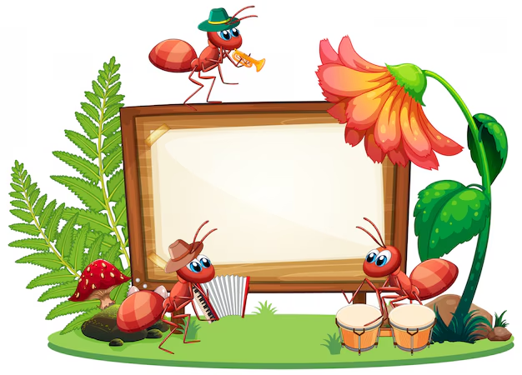
Проект в средней группе
«Мир насекомых»

Slide 2
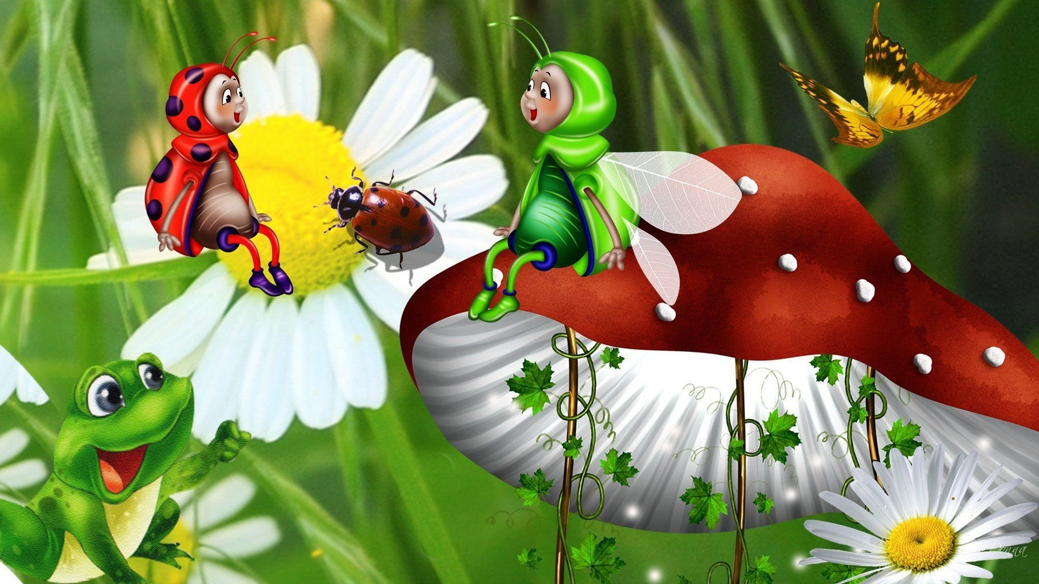
Пояснительная записка: Лето – самое прекрасное время года! Мы считаем, что детям всегда интересно смотреть на полет шмеля, порхание бабочки, слушать стрекотание кузнечика. Им хочется узнать - зачем же пчела кружит над цветком, как устроен муравейник, чем питается божья коровка. Природа дарит нам красоту, оценить и постичь которую мы помогаем нашим детям. Рассказывая и показывая интересные факты из жизни насекомых, мы помогаем ребятам узнавать много нового и интересного, учим понимать поведение насекомых, тем самым даем возможность преодолеть страх и даже полюбить их. Мы решили сформировать у детей представления о жизни насекомых, гуманное отношение к окружающей среде и стремление проявлять заботу о сохранении природы.

Slide 3
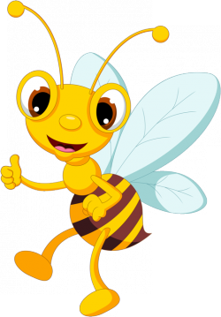
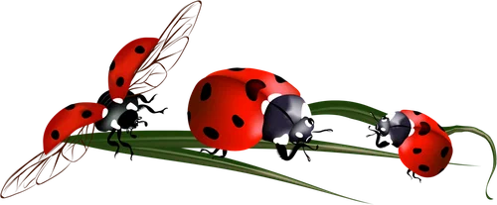
Актуальность проекта.
Непосредственно на этапе дошкольного детства ребенок получает эмоциональные впечатления о природе, накапливает представления о разных формах жизни, т. е. у него формируются первоосновы экологического мышления, сознания, закладываются начальные элементы экологической культуры. Но происходит это только при условии, если взрослые, воспитывающие ребенка, сами обладают экологической культурой: понимают общие для всех людей проблемы и беспокоятся по их поводу, показывают маленькому человеку прекрасный мир природы, помогают наладить взаимоотношения с ним. Ознакомление дошкольников с природой является одной из важнейших задач в работе с детьми.
Дети всегда должны видеть связь отдельного вида с окружающей средой, его влияние на эту среду, они должны понимать, что растения и животные зависят друг от друга и от среды обитания.
Дошкольник эмоционально восприимчив к миру природы, он удивляется, восторгается объектами природы, желает участвовать в нестандартных ситуациях, в альтруистической деятельности. Дошкольнику присущи чувства сопереживания, сочувствия, он любознателен.
Любить и беречь природу может лишь тот, кто ее знает, изучает, понимает.

Slide 4
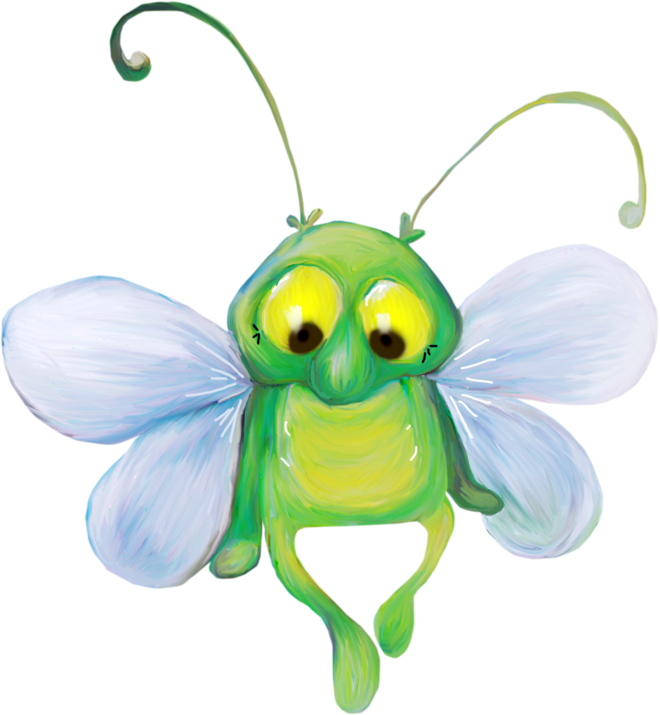
Цель проекта.
Обогатить знания детей о разнообразии насекомых в природе. Дать детям представление о различных насекомых, о роли того или иного насекомого в природе. Познакомить детей с образом их жизни. Воспитывать уважение и заботливое отношение ко всему живому.
Задачи:
Общеобразовательные:
- Расширить, обобщить и систематизировать знания детей о насекомых, о местах их обитания, характерных особенностях внешнего вида и способах передвижения.
- Формировать умение делать выводы, устанавливая причинно- следственные связи между объектами живой природы.
Воспитательные:
- Воспитывать у детей интерес и бережное отношение к миру живой природы.
Развивающие:
- Развивать познавательный интерес к насекомым.
- Развивать речь детей, активизировать словарный запас.
- Развивать коммуникативные навыки, эмоциональную отзывчивость.

Slide 5
Практическая значимость: Помочь детям понять своеобразие каждого насекомого его уникальность.
Ожидаемые результаты:
- У детей появится ярко выраженный интерес к объектам природы - насекомым.
- Научатся уверенно различать, и называть насекомых, и их характерные признаки.
- Будут знать о пользе или вреде, которую они приносят людям и растениям.
- Научатся составлять описательный рассказ о насекомом с использованием опорной схемы.
- Будут стремиться к правильному поведению по отношению к насекомым, бережно относиться к ним и к природе.
– Появится стремление к исследованию объектов природы, научатся делать выводы, устанавливать причинно-следственные связи.
- Сформируется представление о том, что нельзя делить насекомых на полезных и вредных, и тем более, руководствоваться этим в своих поступках по отношению к ним.
– К проекту будут привлечены родители. Экологическое просвещение родителей даст большой плюс в экологическом воспитании детей.
Продукт проектной деятельности: Подбор иллюстративного материала по теме, разработка занятий, подбор стихов и загадок о насекомых, рассказ детьми о каком-либо насекомом по схеме, выставка детских работ «Весёлые паучки» (аппликация), «Любимые насекомые»,»Муравьишки» (лепка), создание макета «Хищные насекомые», викторина: «Что мы знаем о насекомых», консультация для родителей.

Slide 6
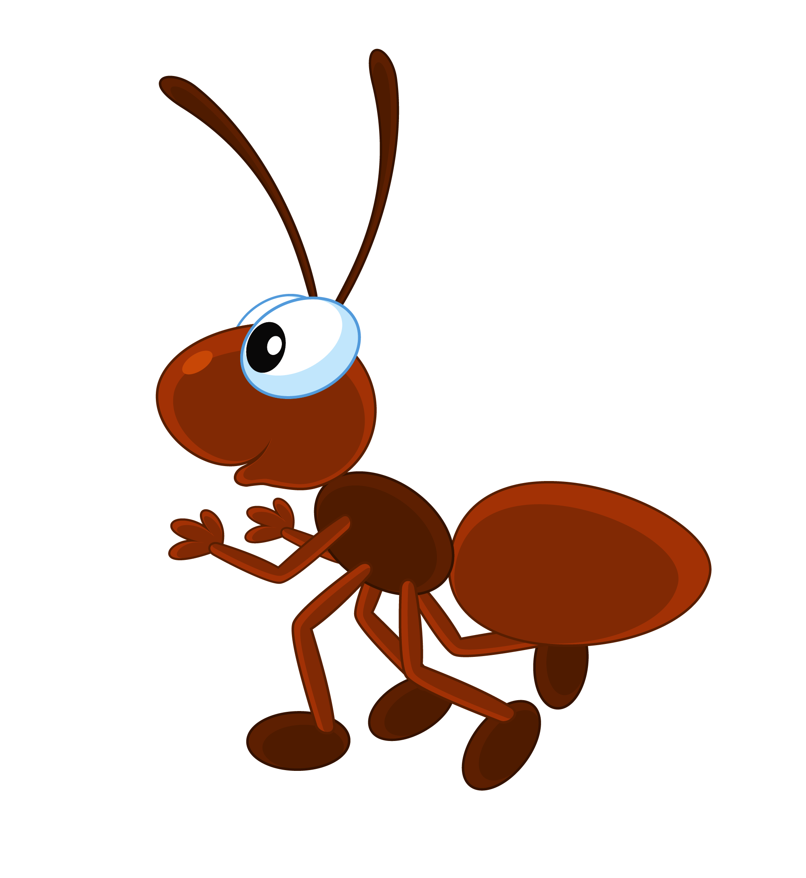
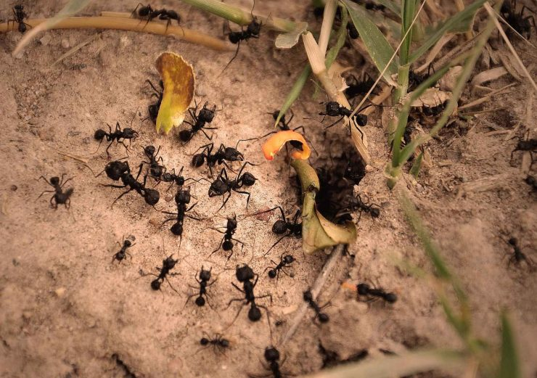
Понедельник «Знакомство с муравьем»
Понедельник «Знакомство с муравьем»
Чтение сказки В. Бианки «Как муравьишка домой спешил».
Цель: познакомить детей с литературными произведениями о муравье
Наблюдение за муравьями на участке ДОУ.
Цель: уточнить знания детей о поведении муравьев, месте обитания
Игра драматизация по сказке В. Бианки «Как муравьишка домой спешил»
Цель: закрепить знания детей о содержании сказки, развивать артистические способности детей, речь

Slide 7
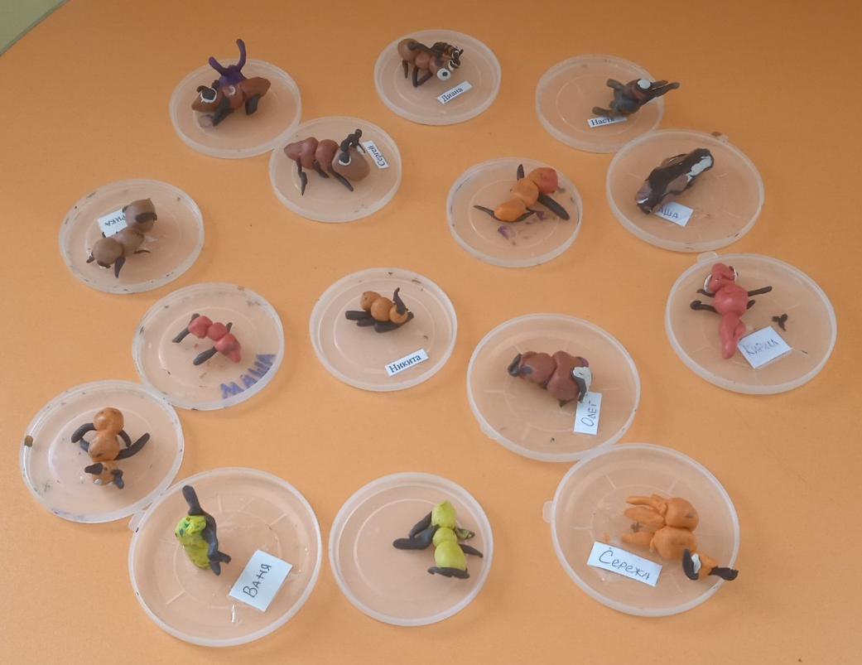
Лепка: «Муравьишка».
Цель: развивать конструктивные умения, мелкую моторику рук

Slide 8
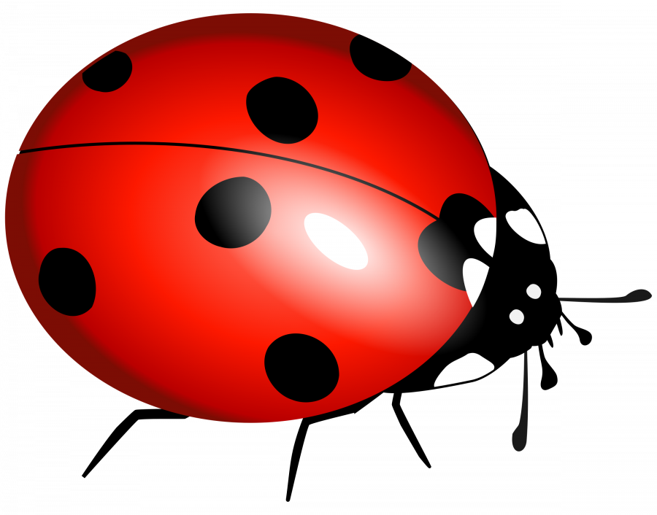
Вторник «Знакомство с божьей коровкой»
Художественное слово, загадки и стихи о божьей коровке.
Цель: познакомить детей с литературными произведениями о божьей коровке. Рассматривание открыток, «Какие разные божьи коровки?» Цель: познакомить детей с видами божьих коровок.
НОД «Наша любимая божья коровка».
Цель: уточнить знания детей о внешнем виде, местах обитания, пользе божьей коровки, развивать активную речь.
Итоги:
• у детей появилось желание общаться с природой, отражать свои впечатления через разные виды деятельности
• дети научились понимать необходимость бережного отношения к природе
• появилось желание получить больше информации о насекомых
Работа с родителями по проекту «Удивительный мир насекомых»
• памятка для родителей желающих участвовать в проекте
• оказание помощи в подборе энциклопедий, художественной литературе, дидактических игр
• оформление масок для подвижных игр
• наблюдение с родителями в разных местах и в разное время за насекомыми

Slide 9
Среда «Знакомство с бабочкой»
Беседа: «Бабочки»
Лепка: «Бабочка - красавица»
Художественное слово, загадки о бабочке
Цель: познакомить детей с литературными произведениями о бабочке
Рассматривание иллюстраций
Цель: познакомить детей с внешним видом насекомых
Подвижная игра «День и ночь» (дневные и ночные бабочки)
Цель: развивать умение действовать по сигналу, выполнять правила игры
Игра «Соедини точки и узнай, во что превратиться гусеница».
Цель: развивать точность движения руки, воображение

Slide 10
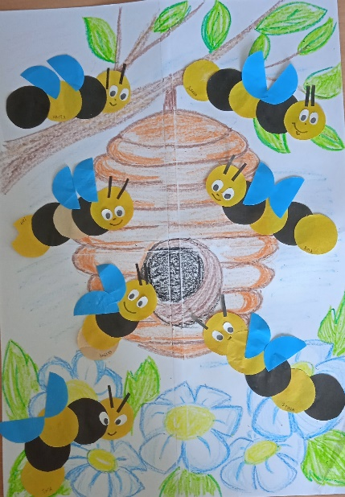
Четверг «Знакомство с пчелой»
Беседа: «Мир пчел»
Занятие по конструированию из бумаги: «Золотая пчелка»
Разучивание стихотворения «Трудолюбивая пчелка»
Цель: развивать память и чувство ритма, речь.
Подвижная игра «Медведь и пчелы»
Цель: развивать умение бегать в разных направлениях
Художественное слово, загадки, чтение сказки Павлова «Находка»
Цель: познакомить детей с литературными произведениями о пчеле.
Рассматривание энциклопедий, открыток
Цель: познакомить детей с внешним видом насекомых
Цель: уточнить знания детей о внешнем виде пчелы, образе жизни, пользе, развить умение сравнивать и обобщать, закрепить понятия «насекомые»

Slide 11
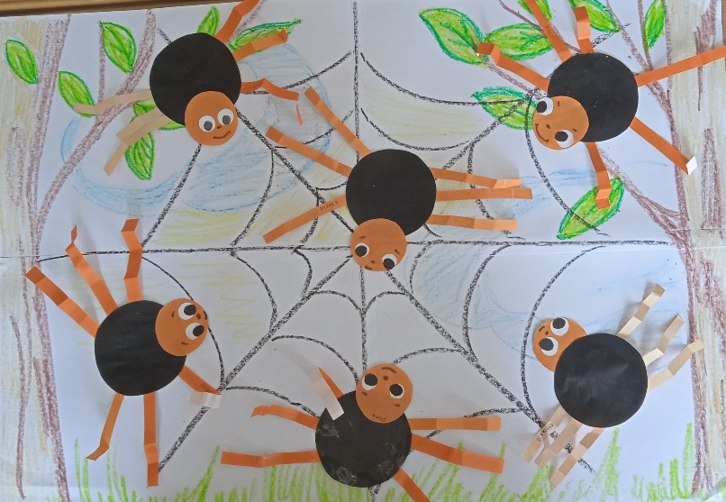
Пятница. «Знакомство с пауком»
Художественное слово, загадки о пауке, чтение сказки И.Горбачёвой «Приключения паучка Тиши».
Цель: познакомить детей с литературными произведениями.
Беседа о пауках
Цель: знакомство с внешним видом паука.
Дидактическая игра «Паучок»
Цель: упражнять детей в быстроте и ловкости.
Пальчиковая игра: «Паучок»
Цель: развитие речи, четкое произношение, мелкая моторика.
Хороводная игра: «Паучок»
Цель: чёткое произношение, соблюдение правил игры, выполнение движений.
Прослушивание песенки про «паучка потеряшку»

